Slide 1
Javno povabilo za izbor in financiranje izvajalcev programov športno-rekreativne vadbe v okviru operacije "Zmigaj se do vadbe " za leto 2026/2027 16. April 2026
INFORMATIVNA DELAVNICA ZA PRIJAVITELJE

Slide 2

Vsebina srečanja
Predstavitev projekta "Zmigaj se do vadbe"
Javno povabilo za izbor izvajalcev športno-rekreativnih vadb v sezoni 2026/2027
Vprašanja in odgovori

Slide 3
Predstavitev projekta „Zmigaj se do vadbe“
Namen: Vzpostavitev mreže kakovostnih, strokovno vodenih športno-rekreativnih in preventivnih programov vadbe za ohranjanje in krepitev zdravja telesno nedejavne populacije.
Cilj: Povečati delež telesno dejavnih odraslih, ki skladno s smernicami Svetovne zdravstvene organizacije niso dovolj aktivni.
Ciljna skupina: Gibano neaktivni odrasli (18+) prebivalci Slovenije.
Osrednja aktivnost: Izvedba brezplačnih celoletnih športno-rekreativnih programov vadbe.
Obseg: Nacionalni - programi se izvajajo v vseh statističnih regijah Slovenije.
Kazalniki: 28.000 ur ŠR vadb (466 vadbenih programov: 52% VZH, 48% ZAH),
≥ 60% udeležencev, ki uspešno zaključi 60-urni program.
Ukrep za trajnost: Sodelovanje med zdravstvenim sistemom (NIJZ, Centri za krepitev zdravja) in izvajalci športnih programov v lokalnem okolju.
Financiranje: ESS+, RS Ministrstvo za gospodarstvo, turizem in šport.

Slide 4
Vključevanje udeležencev v programe ŠR vadbe
Ciljna skupina projekta: posamezniki, stari 18 let in več, ki niso telesno dejavni skladno s smernicami SZO.
SZO priporoča odraslim najmanj 150–300 minut zmerno intenzivne aerobne telesne dejavnosti tedensko ali vsaj 75–150 minut visoko intenzivne, aerobne telesne dejavnosti tedensko oziroma enakovredno kombinacijo telesne dejavnosti obeh intenzivnosti.
Pred vključitvijo bo vsak posameznik moral izpolniti PRESEJALNI VPRAŠALNIK, pri čemer se v program lahko vključi le, če je prepoznan kot del ciljne skupine projekta in če je njegova vključitev v vadbo varna.
Presejalni vprašalnik temelji na mednarodno priznanih in validiranih vprašalnikih o pripravljenosti za vadbo (PAR-Q+), z dopolnitvijo ePARmed-X+.

Slide 5
Javno povabilo za izbor izvajalcev športno-rekreativnih vadb v sezoni 2026/2027
Predmet sofinanciranja: 60 urni programi športno-rekreativne vadbe, ki izpolnjujejo standard kakovosti OKS-ZŠZ.
Višina razpisanih sredstev: 850.000,00 EUR.
Dokumentacija JP in elektronska vloga: spletna stran projekta „Zmigaj se do vadbe“.
Cilj: Izbor predvidoma 168 programov ŠR vadbe po vsej Sloveniji; zasleduje se razdelitev 52% kohezijska regija Vzhodna Slovenija in 48% kohezijska regija Zahodna Slovenija.
Načrt: V naslednjem letu je načrtovana ponovna izvedba javnega povabila.

Slide 6
Standard kakovosti - ključni poudarki
Upoštevanje standarda kakovosti, ki ga je pripravila Strokovna skupina projekta Zmigaj se do vadbe, je pogoj za izbor programa:
Izvajanje vadbe 2× na teden po 1 uro.
Vadbo izvaja strokovni delavec, naveden v vlogi.
Velikost vadbene skupine:
15 oseb / običajna vadbena skupina
10 oseb / vadbena skupina za osebe s povečanim tveganjem (npr. sladkorni bolniki, osebe s težavami v hrbtenici ipd.) – prilagojena vadba
Struktura programa vadbe:
30 % vadba za funkcionalno moč,
30 % vadba za gibljivost, ravnotežje in stabilizacijo,
30 % vadba za vzdržljivost,
10 % dodatne vsebine glede na ciljno skupino.
Izvajanje osnovnih meritev udeležencev ob začetku in ob koncu 60-urnega programa vadbe.

Slide 7
Kdo lahko kandidira?
Pravne osebe, registrirane skladno z drugim odstavkom 6. člena Zakona o športu
športno društvo ali športna zveza, registrirana v Republiki Sloveniji,
športno društvo ali športna zveza Slovencev v zamejstvu v Italiji, Avstriji in na Madžarskem,
zavod za šport po zakonu o športu,
pravna oseba, registrirana za opravljanje dejavnosti v športu v Republiki Sloveniji ,
ustanova, ki je ustanovljena za splošno koristen namen na področju športa, v skladu z zakonom, ki ureja ustanove,
zavod s področja vzgoje in izobraževanja, ki izvaja javnoveljavne programe,
lokalna skupnost,
samostojni podjetnik posameznik, registriran za opravljanje dejavnosti v športu v Republiki Sloveniji,
zasebni športni delavec.

Slide 8
Merila za izbor
Status društva v javnem interesu na področju športa.
Usposobljenost strokovnega sodelavca, ki bo vodil vadbo.
Pomembno: V primeru programov za osebe s povečanim tveganjem lahko vadbo izvaja le strokovno izobražen delavec v športu ali strokovno usposobljen delavec z izobrazbo 1. ali 2. stopnje s področja zdravstva ali
fizioterapije, ki ima tudi ustrezno usposobljenost za delo na področju športa.
Izkušnje strokovnega delavca v športu (št. let delovnih izkušenj).
Vsebina prijavljenega programa, skladna s standardom kakovosti.

Slide 9
Razporeditev št. vadb po regijah
Statistična regija | Št. prebivalstva* v letu 2024 | % prebivalstva glede na celo Slovenijo* | Št. vadbenih programov, predvidenih za izbor v regiji
Kohezijska regija Vzhodna Slovenija |  | 52% | 97
Pomurska regija | 113.551 | 5,34 | 10
Podravska regija | 330.635 | 15,55 | 29
Koroška regija | 70.512 | 3,32 | 6
Savinjska regija | 262.450 | 12,34 | 23
Zasavska regija | 57.195 | 2,69 | 5
Posavska regija | 75.924 | 3,57 | 6
Jugovzhodna Slovenija | 148.273 | 6,97 | 13
Primorsko-notranjska regija | 54.067 | 2,54 | 5
Kohezijska regija Zahodna Slovenija |  | 48% | 71
Osrednjeslovenska regija | 566.811 | 26,66 | 50
Gorenjska regija | 209.491 | 9,85 | 19
Goriška regija | 118.132 | 5,56 | 10
Obalno-kraška regija | 119.283 | 5,61 | 10

Slide 10
Višina financiranja programov
Vrednost 60-urnega programa (brez plačila za infrastrukturo) je 1.812,60 EUR.
SE A = 30,21 EUR na enoto/vadbeno uro (vključuje strošek dela in posredne stroške v 15% pavšalu)
Vrednost 60-urnega programa (s plačilom za infrastrukturo) je 4.555,80 EUR.
SE B = 75,93 EUR na enoto/vadbeno uro (vključuje strošek dela, najem športne infrastrukture, posredne stroške v 15% pavšalu)
Dokazovanje izvedenih ur / podpisane liste prisotnosti (brez računov)

Slide 11
Vloga regijskih pisarn OKS ZŠZ
Informiranje lokalne skupnosti o projektu.
Vezni člen med izvajalci vadb, regijskimi koordinatorji za zdravstveno vzgojo v CKZ in ZVC in OKS-ZŠZ.
Diagnostika telesnih zmogljivosti → pomoč pri organizaciji izvedbe meritev s strani FŠ, pomoč izvajalcem vadb pri izvedbi meritev.
Izposoja dinamometrov za izvajanje meritev.
Spremljanje izvajanja vadbe pri izbranih izvajalcih.
Usposabljanje strokovnih delavcev v športu → obveščanje lokalne skupnosti o razpisanih brezplačnih usposabljanjih v okviru operacije Zmigaj se do vadbe.
Kontakti regijskih pisarn OKS-ZŠZ

Slide 12
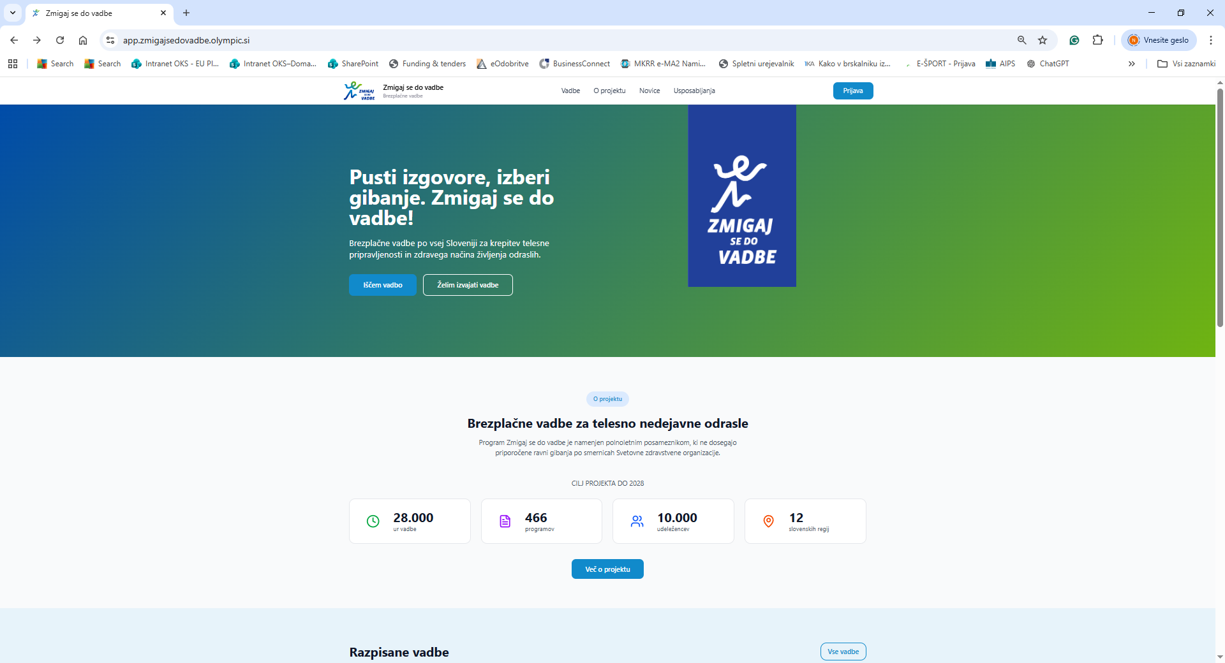
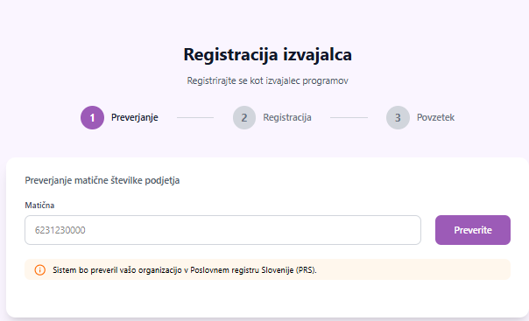
Oddaja vloge na Javno povabilo
Vloga je izključno elektronska.
Spletna aplikacija omogoča:
Kreiranje profila izvajalca.
Oddaja vloge na javno povabilo.
Vpis in prikaz vseh izbranih vadbenih programov → interaktivni zemljevid.
Vpis posameznikov v vadbene programe → presejalni vprašalnik.
Vnos prisotnosti udeležencev s strani izvajalcev vadb, izpisi mesečne liste prisotnosti.
Kreacija zahtevkov za plačilo za posamezni kvartal (Q1, Q2, Q3, Q4).
Končno poročilo programa.
Evalvacijo.

Slide 13
Obveze izbranih izvajalcev
Udeležba vaditeljev na usposabljanju za merilce telesne zmogljivosti in administratorje za uporabo aplikacije Moj SLOfit (september 2026).
Izvedba male testne baterije → za vse vključene vadeče na začetku in ob koncu 60-urnega programa vadbe.
Sprotno beleženje prisotnosti.
Izvajanje motivacijskih ukrepov (program je uspešen: če ga uspešno zaključi vsaj 60% vseh prijavljenih udeležencev).
Sprotno pisno sporočanje sprememb povezane z organizacijo ali izvedbo programa (npr. sprememba strokovnega delavca) projektni pisarni OKS-ZŠZ.
POMEMBNO: V primeru, da velikost vadbene skupine pade pod 50%, izvajalec vadbe ne izvede, vadbena ura se izvajalcu in udeležencem ne prizna.

Slide 14
Ključna opozorila za prijavitelje
Pozorno preberite Navodila za prijavo in besedilo Javnega povabila!
Posamezen prijavitelj lahko v posamezni statistični regiji odda le eno vlogo.
Če prijavitelj kandidira v več statističnih regijah, mora za vsako statistično regijo oddati ločeno vlogo.
Program se izvaja v Republiki Sloveniji.
Program se izvaja v slovenskem jeziku.
Program lahko izvaja le strokovni delavec v športu, ki je vpisan v razvid pri MGTŠ ali že ima odločbo o vpisu.
Le neposredno izvajanje programa (brez podizvajalcev).
Zagotavljanje prostora in opreme za izvedbo vadbe.
Vadba za udeležence je brezplačna!
Plačani davki in prispevki – potrdilo FURS, izdano v obdobju javnega povabila!
Izpis iz AJPESa, ki ni starejši od 3 mesecev od denava objave javnega povabila!
Prepoved vključevanja oseb, ki so pri izvajalcu že bile vpisane v programe športno-rekreativne vadbe v tekočem ali preteklem letu.
Prepoved dvojnega financiranja.

Slide 15
Ključni roki
Rok za oddajo vlog: 8. maj 2026 do 23:59:59 ure.
Odpiranje vlog: 11. maj 2026.
Obvestila izbranim in neizbranim: konec junija 2026.
Podpis pogodb: julij 2026.
Usposabljanje za izvajanje meritev udeležencev: september 2026.
Vpis udeležencev v programe: september 2026.
Pričetek vadb: oktober 2026.
Oddajanje zahtevkov: Q1= 31. jan 2027, Q2= 30. apr 2027, Q3= 30. jul 2027,...
Konec vadb: najkasneje 31. avgust 2027.
Končno poročilo: ob zadnjem zahtevku.

Slide 16
Kontaktni podatki – projektna pisarna OKS
Urša Goličič: 040 330 410
Nadja Schweiger: 041 661 914
e-pošta: eupp@olympic.si
V primeru tehničnih težav se obrnite na našo pisarno. Težavo opišite v e-sporočilu ter priložite posnetek zaslona. Sporočilo pošljite na e-naslov: eupp@olympic.si
FAQ

Slide 17
Vprašanja?

Slide 18




Spremljajte nas:
Spletna stran Zmigaj se do vadbe
Team Slovenia Youtube
Facebook Slovenia Olympic Team
Zmigaj se do vadbe Seznam predvajanj (Youtube)
Instagram Slovenia Olympic Team

Slide 19
Hvala za pozornost!

